Slide 1
CURSO VIRTUAL

Slide 2
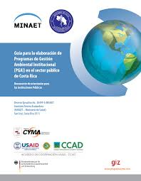
Contenido
Contenido
Antecedentes en la normativa
Sustento legal
Definiciones importantes
Objetivos del PGAI
Componentes estratégicos y transversales
Pasos para la elaboración de un PGAI
Sitio Web: DIGECA
Contactos clave

Slide 3
Antecedentes de los Programas de
Gestión Ambiental Institucional (PGAI)
NORMATIVA
SOLICITA A LAS INSTITUCIONES PÚBLICAS:
DE-25584 Reglamento para la Regulación del Uso Racional de la Energía y Acuerdo de Gobierno Nº 121
Cumplir con el Programa Permanente Institucional de Conservación de la Energía.
EFICIENCIA ENERGÉTICA
Elaborar y poner en ejecución
planes de ahorro y uso eficiente
del consumo de energía eléctrica.
Directriz No. 017-MP-MINAE
Acuerdo de Consejo de Gobierno
2007-2010
(Acta No 56 del 1 de agosto del 2007):
Elaborar y poner en ejecución un Plan de acción que contemple los cinco ejes de la Estrategia Nacional de Cambio Climático.
CAMBIO CLIMÁTICO
1
Decreto Ejecutivo Nº 36499 S-MINAET y su reforma
Elaborar e implementar Planes de Gestión Ambiental y presentarlos ante la DIGECA.
GESTIÓN AMBIENTAL
Nota: (1) La Estrategia Nacional de Cambio Climático establece seis ejes.

Slide 4
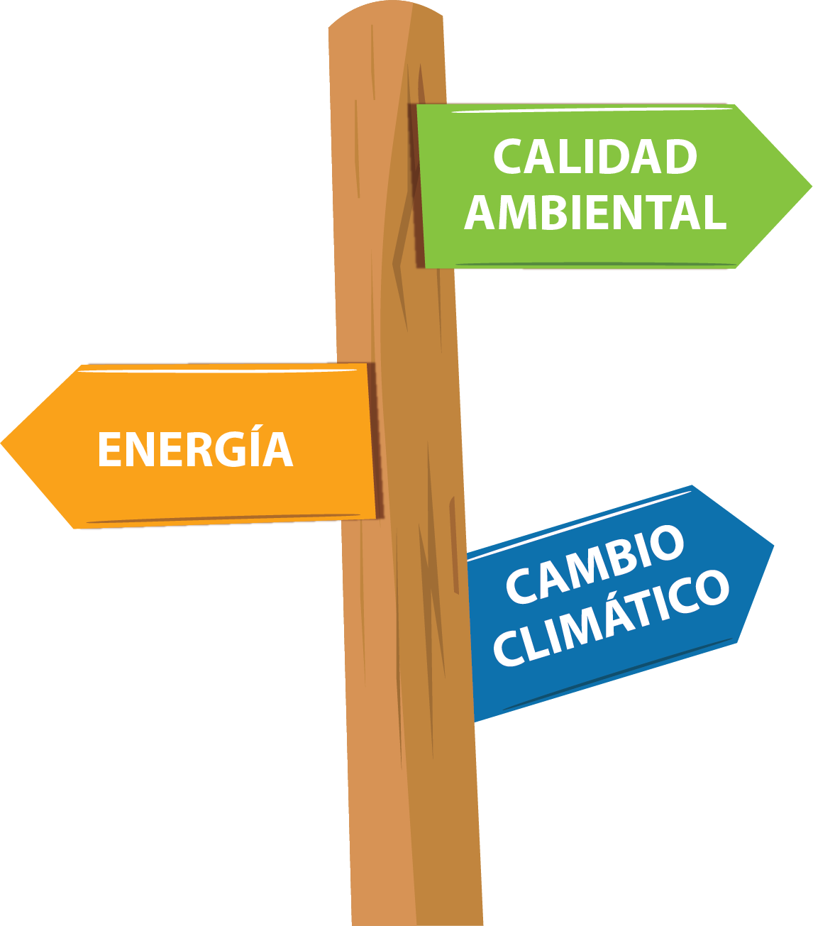
Situación anterior
Entrega de informes diferentes
Tiempos de entrega diferentes
Información duplicada

Slide 5
Sustento Legal
Ley 8839
Ley para la Gestión Integral de Residuos
Las instituciones de la Administración Pública, empresas públicas y municipalidades implementarán sistemas de gestión ambiental en todas sus dependencias, así como programas de capacitación para el desempeño ambiental en la prestación de servicios públicos y el desarrollo de hábitos de consumo y el manejo adecuado que tendrán por objeto prevenir y minimizar la generación de residuos
Decreto Ejecutivo No. 36499-S-MINAET
Decreto Ejecutivo No. 37567-S-MINAET-H
Reglamento para la Elaboración de Programas de Gestión Ambiental Institucional en el Sector Público de Costa Rica y su modificación el DE #43209
Artículo 3º—Alcance de los PGAI: Todas las instituciones de la Administración Pública implementarán un Programa de Gestión Ambiental Institucional.
Artículo 12.—Responsabilidad y seguimiento: El jerarca de cada institución será el responsable del cumplimiento del PGAI de conformidad con los artículos 98, 99 y 100 de la Ley General de la Administración Pública
Reglamento General a la Ley para la Gestión Integral de Residuos
Artículo 27°- De los Sistemas de Gestión Ambiental Institucional
Las instituciones de la Administración Pública, empresas públicas y municipalidades, para cumplir con el requisito de contar con un sistema de gestión ambiental, según lo establece el artículo 28 de la Ley No. 8839, deben elaborar e implementar Programas de Gestión Ambiental Institucional, tal como se establece en el Reglamento para la Elaboración de Programas de Gestión Ambiental Institucional en el Sector Público de Costa Rica.
.

Slide 6
Sustento Legal
Políticas de austeridad y control del gasto público.
Ley General del Control Interno.
PGAI
Ley de Control Interno. Artículo 8º—Concepto de sistema de control interno. Para efectos de esta Ley, se entenderá por sistema de control interno la serie de acciones ejecutadas por la administración activa, diseñadas para proporcionar seguridad en la consecución de los siguientes objetivos:
a) Proteger y conservar el patrimonio público contra cualquier pérdida, despilfarro, uso indebido, irregularidad o acto ilegal.
b) Exigir confiabilidad y oportunidad de la información.
c) Garantizar eficiencia y eficacia de las operaciones.
d) Cumplir con el ordenamiento jurídico y técnico
Política de austeridad del gasto público:
Ahorros en el uso electricidad, combustibles, papel, agua, adquisición de materiales (enfoque de ciclo de vida), entre otros.
Reducción de gastos en tratamiento / disposición final de residuos y emisiones (principio de prevención).
Controles en uso de vehículos y otros bienes.
Establecimiento de registros y procedimientos
“Evitar el desperdicio”

Slide 7
¿Qué es la Gestión Ambiental?
Es la estrategia mediante la cual se organizan las actividades antrópicas que afectan al medio ambiente, con
el fin de lograr una adecuada calidad de vida, previniendo o mitigando los problemas ambientales.
Responde al "cómo hay que hacer" para conseguir lo planteado por
el desarrollo sostenible, es decir,
un equilibrio entre el desarrollo económico, social y ambiental.

Slide 8
Definición de un Programa de Gestión Ambiental Institucional (PGAI)
Los Programas de Gestión Ambiental Institucional (PGAI)
son un instrumento de planificación que parten
de un diagnóstico de los impactos ambientales y del consumo energético que se derivan del quehacer de la institución
y su impacto sobre el cambio climático.
A partir del cual se propondrán las medidas, acciones
y proyectos de prevención, corrección y mitigación de los impactos negativos y la consolidación de los positivos, a corto, mediano y largo plazo.

Slide 9
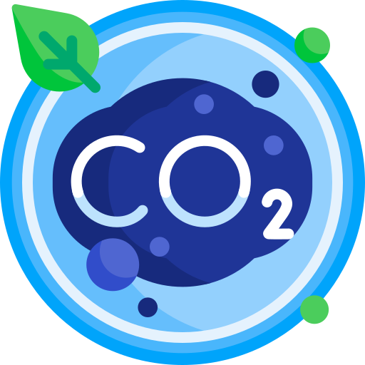
Objetivos
Servir de instrumento para mejorar las condiciones ambientales en las instituciones públicas del país, mediante la prevención, reducción y el control de la contaminación ambiental.
1
Reducir la emisiones del GEI con el fin, de implementar las acciones que encaminen al sector público a la C-Neutralidad.
2
Ayudar a la toma de conciencia de los funcionarios públicos, sobre el uso adecuado de los recursos hídricos, energéticos, gestión adecuada de los residuos y de la protección del ambiente en general.
3

Slide 10
Componentes estratégicos y transversales del PGAI
GESTIÓN DE CAMBIO CLIMÁTICO
GESTIÓN
DE LA ENERGÍA
GESTIÓN AMBIENTAL
Desarrollo de medidas para la reducción de emisiones de gases de efecto invernadero (GEI), así como la incorporación de acciones que permitan contribuir con la meta nacional de ser un país carbono neutral.
Comprende las medidas a tomar para asegurar la utilización más eficiente de los recursos energéticos, en beneficio de un aprovisionamiento
de demandas futuras, ahorro de energía,
de costos y reducción de GEI.
Desarrollo de estrategias y acciones para corregir o minimizar los impactos al ambiente propios del quehacer institucional y de esta manera lograr un desempeño más eficiente; y el fortalecimiento de una mayor conciencia ambiental.
Emisiones, ruido, consumo de agua, residuos, aguas residuales, consumo de papel, gestión de amenazas, compras públicas sensibilización, entre otros aspectos ambientales.
Sensibilización y Comunicación
Compras Públicas Sustentables
Métrica

Slide 11
Pasos para la elaboración del PGAI
Inventario eléctrico e inventario de gases de efecto invernadero
Entrega de documento PGAI ante MINAE
Compromiso del Jerarca
Política Ambiental Institucional
Diagnóstico ambiental inicial
Medidas ambientales
Conformación de la Comisión Ambiental institucional
Inventario de organizaciones
Alcance del PGAI
Objetivos, metas e indicadores ambientales
Documento
de PGAI
Implementación del PGAI

Slide 12
Paso 1: Compromiso del Jerarca
Será responsable del cumplimiento del PGAI.
Promover el involucramiento de todos/as los/las funcionarios/as de la institución en el PGAI.
Asegurar los recursos necesarios para llevar a cabo el proceso.

Slide 13
Paso 2: Comisión Ambiental Institucional y coordinador
Comisión Ambiental institucional (CAI): nombrada por el Jerarca
Jerarca
Institucional
Comisión Institucional, Coordinador del
PGAI
Comisión Técnica (MINAE, MS)
Áreas sugeridas:
ambiental, financiera, presupuestal,
planificación, salud ocupacional,
servicios generales, proveeduría,
flota vehicular y comunicación.
Responsable del PGAI,
Organización 1
Responsable del PGAI,
Organización 2
Responsable del PGAI,
Organización “n”

Slide 14
Paso 3: Elaboración de la Política Ambiental Institucional
Prevención de
la contaminación derivada de las actividades de
la institución.
Propuesta por la Comisión Institucional Ambiental y
aprobada por el Jerarca.
Cumplimiento
de la legislación ambiental aplicable a
la institución.
Mejora continua de la situación ambiental institucional.
La política debe ser el marco
o guía para que posteriormente
se establezcan los objetivos
y metas ambientales.
Política
Ambiental
Debe ser comunicada y explicada a todos los empleados, así como a nivel externo.
Referencias y/o ejemplos:
Definición de la Política Ambiental de la Organización (Centro Nacional de Producción más Limpia de Colombia, disponible en: http://www.cnpml.org/archivospublicaciones/defpoliticaamb/DefinicionDeLaPoliticaAmbiental.pdf
http://www.infoacero.cl/medio_a/politica_amb_cmp.htm

Slide 15
Paso 4: Inventario de Organizaciones
La línea de acción del PGAI es a nivel institucional.
Cada institución debe identificar y cuantificar las organizaciones existentes en la institución.
Una organización puede ser:
un edificio, planteles regionales, laboratorios, centros de salud, escuelas y otros similares.
Nombre de Edificio | Número de Funcionarios totales | Área física total (m2) | Ubicación/Dirección | Actividades | Año de implementación
 |  |  |  |  | 1 | 2 | 3 | 4 | 5
Edificio
Regional
Laboratorio
Plantel

Slide 16
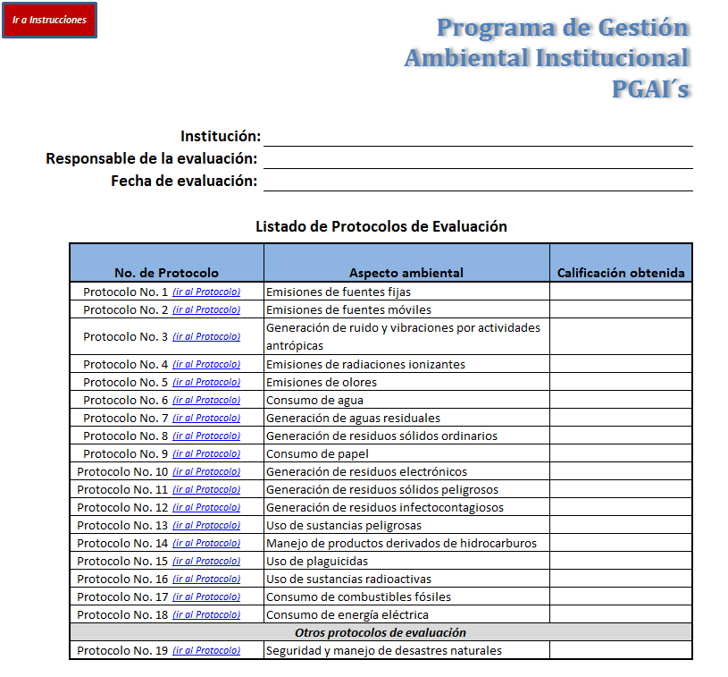
Paso 5: Elaboración de Diagnóstico inicial
Permite saber
en qué punto está
la institución o municipalidad ambientalmente
En este paso se busca identificar las oportunidades de mejora en la gestión ambiental.
Se identifica la línea base.

Slide 17
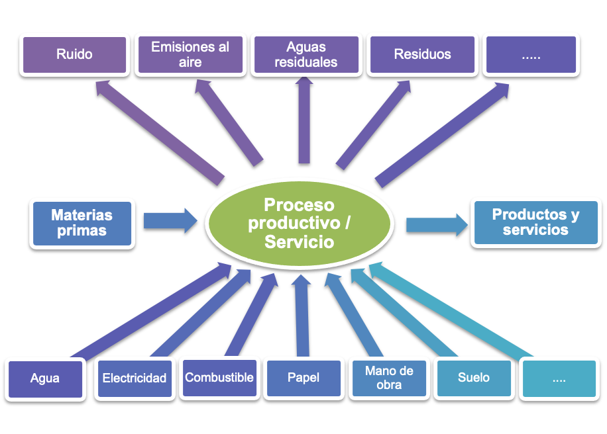
Paso 5.1: Identificar aspectos e impactos ambientales
Pérdida de biodiversidad, generación de GEI, afectación a la salud…. Disminución del stock natural como bien de producción.
Deterioro
de la calidad
del aire
Deterioro
del recurso hídrico
Deterioro de la calidad del suelo
Aspecto ambiental (emisiones)
Impactos ambientales
Interacción con
el ambiente
Interacción
con el ambiente
Aspecto ambiental (entradas)
Impactos ambientales
Protocolos de Evaluación que se encuentra disponible en: http://www.digeca.go.cr/areas/herramientas-para-elaborar-pgai

Slide 18
Paso 5.1: Identificar aspectos e impactos ambientales
Aspecto ambiental | Impacto ambiental
Consumo de combustibles fósiles. | Deterioro de la calidad del aire, lluvia ácida, efecto invernadero.
Consumo de energía eléctrica a partir de fuentes fósiles. | Contaminación del aire, generación de gases de efecto invernadero.
Uso de Clorofluorocarbonados (CFC’s) en sistemas de aire acondicionado. | Afectación de la capa de ozono y efecto invernadero.
Generación de aguas residuales . | Deterioro de la calidad del agua del cuerpo receptor. Generación de gases de efecto invernadero.
Generación de residuos sólidos ordinarios (papel, cartón p.e). | Generación de gases de efecto invernadero. Pérdida de hábitat. Contaminación del suelo. Afectación a la salud.
Generación de residuos tóxicos peligrosos. | Contaminación del suelo y aguas.
Emisión de ruido. | Afectación a la salud de empleados y vecinos.

Slide 19
Paso 5.2: Identificar requisitos legales
PGAI
Referencias para hacer esta revisión:
Cumplimiento de la normativa o requisitos legales que apliquen a las actividades de la institución.
Listado de regulaciones ambientales, que puede ser accesada en la página web de DIGECA.
http://www.digeca.go.cr/docume ntos/matriz-de-normativa-clasificada-de-acuerdo-los-aspectos-ambientales-que-se-deben-de
Sistema Costarricense de Información Jurídica disponible en
https://www.pgrweb.go.cr/scij/ay uda/historia.aspx

Slide 20
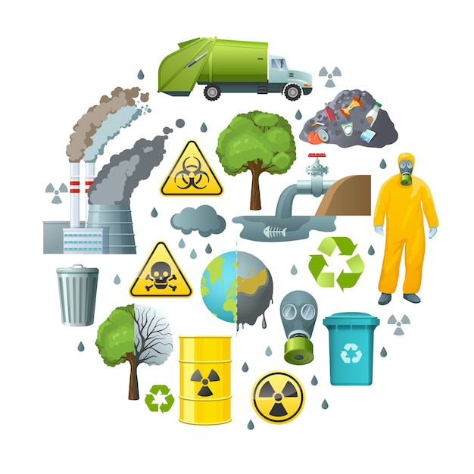
Paso 5.3: Identificación de aspectos ambientales significativos (AAS)
Los AAS son prioritarios y deben verse reflejados obligatoriamente en los objetivos y metas ambientales.
Las instituciones tienen libertad de seleccionar el procedimiento que consideren más oportuno para definir la significancia de los aspectos ambientales, algunas opciones son:
(Protocolos de evaluación disponibles en http://www.digeca.go.cr/documentos/protocolos-de-evaluación-ambiental.
Metodología para la valoración de impactos ambientales del Anexo 2 del Decreto Ejecutivo No. 32966-MINAE.

Slide 21
Paso 5.3: Identificación de aspectos ambientales significativos (AAS)
Todas las Instituciones deberán considerar como significativos dentro del PGAI los siguientes aspectos ambientales:
AVISO
IMPORTANTE
Consumo de energía eléctrica
Consumo de combustibles
Consumo de agua
Consumo de papel
Generación de aguas residuales
Generación de residuos sólidos ordinarios Valorizables
Generación de residuos sólidos Peligrosos
Generación de residuos sólidos de manejo especial
Emisiones
al aire

Slide 22
Paso 5.4: Síntesis del diagnóstico ambiental inicial
Aspecto Ambiental | Impacto Ambiental (Identificado) | Significancia de impacto ambiental (alta-media-baja) | Síntesis de la situación ambiental | Indicadores Línea Base
 |  |  |  | Valor | Unidad | Año de referencia
Generación de Aguas Residuales | Deterioro de la calidad del agua. Generación de gases de efecto invernadero | Media | Fuentes de generación: Los aguas residuales se generan en la soda del edificio central y en los diferentes baños y lavatorios de los edificios; por lo que se considera que sólo se generan aguas residuales de tipo ordinario. Manejo de aguas residuales: en el tema de prevención y reducción de la generación, se han colocado rótulos incentivando al ahorro del agua en los baños del edificio central (y por consiguiente la reducción en la generación de aguas residuales ). En los demás edificios aún no se han colocado rótulos. Se mantiene un programa de identificación y reparación de fugas, colocación de medidores de flujo en todos los edificios. No se cuentan con sistemas y/o mecanismo de bajo consumo. Las aguas residuales únicamente son conducidas a su punto de disposición final (sin tratamiento) Disposición de aguas residuales: En los siguientes edificios: Central, (…) existe red de alcantarillado sanitario. Por lo que las aguas residuales ordinarias son dispuestos en dicho sistema sin necesidad de tratamiento. En los edificios “X”, “Y” y “Z” no existe disponibilidad de servicio de alcantarillado sanitario. Las aguas residuales son dispuestas en 6 sistemas de tanques sépticos (2 por edificio), de los cuales se extraen los lodos con una frecuencia de 1 vez cada 3 años. La empresa que se contrata para esta labor es (…) la cual lleva los lodos a (…) para su tratamiento.

Slide 23
Paso 6: Definición del Alcance
Corresponderá a la delimitación de las organizaciones (edificios) que serán consideradas dentro del PGAI; es decir, las organizaciones en donde se definirán objetivos y se implementarán medidas ambientales.
Se deber llenar la plantilla de inventarios de organizaciones lo que permitirá identificar la totalidad de edificios de la organización. Posteriormente y en caso de que se pretenda realizar una implementación gradual se deberá indicar para cada uno de los años los edificios en los que se implementará el PGAI hasta lograr el 100%.
Algunos criterios que pueden ser considerados para la definición del alcance del PGAI son los siguientes:
Principales hallazgos obtenidos en el diagnóstico institucional (priorización dee organizaciones donde se detecten mayores problemas ambientales).
Presupuesto institucional.
Facilidad organizacional para la implementación del PGAI.

Slide 24
Paso 7: Elaboración de Diagnósticos Específicos
Inventario de Emisiones GEI
Inventario eléctrico
Notas:
Guías específicas que abarcan cada uno de los temas, estos documentos se encuentran en la página web http://www.digeca.go.cr/areas/herramientas-para-elaborar-pgai
En caso que se considere que estos dos diagnósticos no se puedan elaborar durante el proceso de formulación del PGAI, su elaboración se deberá incluir como parte de las medidas ambientales a desarrollar por la institución como parte del proceso de Implementación del PGAI.

Slide 25
Paso 8: Definir objetivos, metas e indicadores
1
Es un fin o propósito ambiental de carácter general, cuyo origen se basa en la política ambiental.
Ejemplo: “Realizar una gestión integrada de los residuos sólidos, generados en la institución en donde se apliquen los siguientes principios de gestión: evitar, reducir, reutilizar, valorizar (reciclar, co-procesar, tratar y disponer, en apego ala normativa ambiental vigente).
2
¿Qué es un objetivo ambiental?
3
Deben ser claros, relacionados con los temas de reducción de emisiones GEI y eficiencia energética.

Slide 26
Paso 8: Definir objetivos, metas e indicadores
¿Qué es una meta ambiental?
Guardan
coherencia
con la política
ambiental
Objetivos y metas ambientales
La meta ambiental es la forma en que se concretan los objetivos ambientales y debe especificarse lo más detalladamente posible.
Deben ser claras en cuanto al logro a alcanzar y el plazo en el que se alcanzaría.
Son cuantificables
Deben ser alcanzables

Slide 27
Paso 8: Definir objetivos, metas e indicadores
¿Qué es un indicador
ambiental?
Son herramientas que cuantifican información ambiental relacionada con los objetivos y metas ambientales propuestas, de forma que evidencian el desempeño medioambiental de la institución y el progreso en el cumplimiento de sus metas.
Instrumentos:
Hojas de registro.
Hojas metodológicas.
Página web: http://www.digeca.go.cr/áreas/herramientas-para-elaborar-pgai:
Los objeticos deben ser medibles, verificables y reportables.

Slide 28
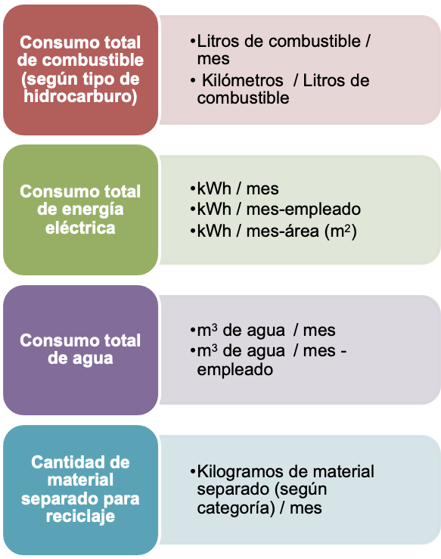
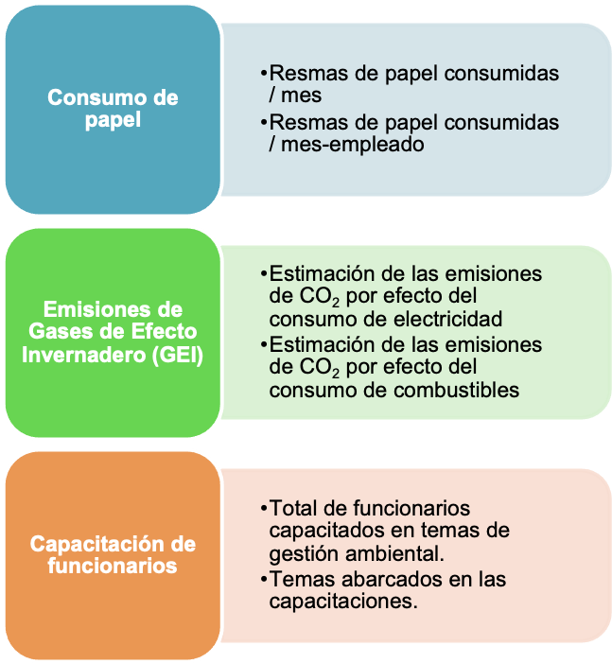
Paso 8: Definir objetivos, metas e indicadores

Slide 29
Paso 9: Definir medidas o acciones ambientales
Estas pueden ser de prevención, reducción, restauración o compensación de un impacto ambiental negativo identificado.
Medidas Ambientales
Actividades a realizar
Criterios a considerar:
Criterios técnicos: existe una opción de mejora que realmente puede ser aplicada?
Criterios económicos: costo de las medidas ambientales propuestas así como la capacidad económica de la institución para ejecutarlas.
Para la definición se recomienda consultar:
las “Guías Ambientales para el Sector Público” que están disponibles en la página http://www.digeca.go.cr/areas/herramientas-para-elaborar-pgai.
Fichas de compras sustentables: https://www.hacienda.go.cr/scripts/criiiext.dll?UTILREQ=COMPRARED

Slide 30
Cuadro de resumen del PGAI
Aspecto Ambiental | Objetivos ambientales | Metas ambientales programadas | Fecha estimada de cumplimiento de la meta | Indicador de línea base |  |  | Medidas ambientales para el cumpliniento de la meta ambiental según año |  |  |  |  |  |  | Presupuesto (colones) | Responsables
 |  |  |  | Valor | Unidad | Año de referencia | Tipo | Medida ambiental | Año
 |  |  |  |  |  |  |  |  | 1 | 2 | 3 | 4 | 5
Consumo de Energía Eléctrica |  |  |  |  |  |  | CPS
 |  |  |  |  |  |  | BP
 |  |  |  |  |  |  | Métrica
Consumo de Combustibles Fósiles |  |  |  |  |  |  | CPS
 |  |  |  |  |  |  | BP
 |  |  |  |  |  |  | Métrica

Slide 31
Guías Ambientales
Disponibles en: http://www.digeca.go.cr/areas/herramientas-para-elaborar-pgai.

Slide 32
Gestión del Agua
Fuente: Paz con la Naturaleza / MINAET. 2008. Guía práctica para el uso eficiente del agua en el Sector Público Costarricense. Disponible en: http://www.digeca.go.cr/areas/herramientas-para-elaborar-pgai

Slide 33
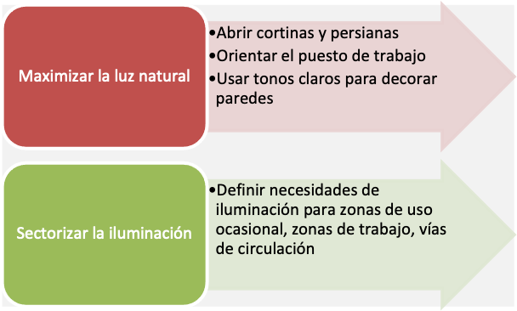
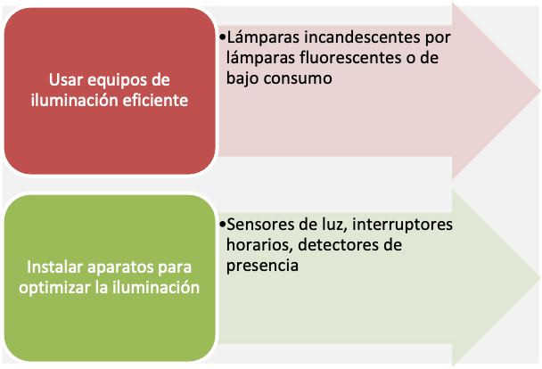
Gestión de la Energía
Fuente: Paz con la Naturaleza / MINAET. 2008. Guía práctica para el uso eficiente de la energía eléctrica en el Sector Público Costarricense. Disponible en: http://www.digeca.go.cr/areas/herramientas-para-elaborar-pgai

Slide 34
Gestión de Residuos Sólidos

Slide 35
Reducción de emisiones
Reducir la necesidad del uso | Cuenta revoluciones o tacómetro | Utilización eficiente del aire acondicionado (24 °C) | Siembra de árboles
Identificar el consumo actual del combustible | Control de velocidad Crucero
Mejorar la administración de la Flota Vehicular | Limitaciones de Velocidad | Mantenimiento de Aires Acondicionados, refrigeradores, congeladores y calderas
Capacitar a los conductores | Vehículos Híbridos y eléctricos
Mantenimiento adecuado | Reductores de Flujo de aire y combustible
 | Sustitución de combustible

Slide 36
Paso 10: Preparación del documento PGAI
Plasmar el PGAI en un documento, según el contenido temático básico que se detalla en la Guía para la elaboración de PGAI, así como en las guías de la página web de DIGECA.
Incorporar la tabla resumen que corresponderá a
la síntesis de la
gestión ambiental
(Plan de Acción) que realizará la institución.

Slide 37
Plantilla: Contenido temático básico
AVISO
IMPORTANTE
Portada.
Índice.
Introducción:
Antecedentes de la institución.
Inventario de organizaciones.
Conformación de la Comisión Institucional del PGAI.
Declaración Jurada de Cumplimiento Ambiental Institucional (DJCAI).
Diagnóstico Ambiental Inicial.
Alcance del PGAI.
Diagnósticos específicos: Inventario eléctrico e Inventario de Emisiones de Gases de Efecto Invernadero.
Cuadro resumen: Plan de Acción del PGAI.
Tareas pendientes de mejora ambiental.
Anexos:
Protocolos de Evaluación de aspectos ambientales (archivo versión Excel Original).
Hojas de Registro (archivo versión Excel original).
Cualquier otra documentación que se considere necesaria.

Slide 38
Paso 11: Entrega del documento PGAI
(Resumen del trámite)
Institución elabora PGAI
Mecanismo de seguimiento:
Informes de avance anuales.
Visita de seguimiento anual.
Reconocimientos al buen desempeño ambiental.
Capacitación a responsables institucionales. http://www.digeca.go.cr/areas/oferta-de-capacitacion
Herramientas elaboradas:
Guía para la Elaboración de PGAI.
Guías ambientales.
Plantillas para registros, diagnósticos específicos e indicadores.
Fórmulas de control.
Notificación
Entrega de una copia
versión digital
MINAE
Recomendaciones institución
Ventanilla única
(DIGECA)
Comisión Técnica (CT):
MINAE
Min. Salud
Proceso de revisión
MINAE
Informe Técnico

Slide 39
Control y registro de la documentación
La documentación relacionada con el PGAI debe ser archivada en orden cronológico y resguardada y compartida con todos los funcionarios miembros de la comisión, entre los documentos que se pueden generar están:
Documentos legales
Historiales de diagnósticos varios
Guías utilizadas
Minutas de reunión
Documentos PGAI
(Versiones anteriores
y actuales)
Protocolos
Formularios o registros aplicados
Informes
De avance…

Slide 40
Sitio Web de la DIGECA
www.digeca.go.cr

Slide 41
Atención a consultas
Correo electrónico: pgai@minae.go.cr
Dirección de Gestión de Calidad Ambiental
Teléfono: 2257-1839 / 2258-3272
Web: www.digeca.go.cr
Correo: emurillo@minae.go.cr
Ubicación: Avenida 18, calles 9 y 9 bis, # 935, costado norte del Liceo de Costa Rica, Plaza González Víquez, San José.
Dirección de Cambio Climático
Teléfono: 2253-4298
Web: https://cambioclimatico.go.cr/
Correo: cambioclimatico@minae.go.cr
Ubicación: Av 5, Barrio Dent, San José.
Ministerio de Salud
Teléfono 2257-7821
Web: https://www.ministeriodesalud.go.cr/
Correo: francisco.amen@misalud.go.cr Olga.segura@misalud.go.cr
Ubicación: Calle 16, Avenida 6 y 8, San José, Costa Rica
Dirección de Energía
Teléfono: 2233-4533
Web: https://web.energia.go.cr/
Correo: direccionenergia@minae.go.cr
Ubicación: Av. 8-10, Calle 25, barrio Francisco Peralta, frente a Templo Votivo del Corazón de Jesús

Slide 42
Vigencia del PGAI y presentación de actualizaciones
Artículo 17
De N°43209 Modificación del 36499
El PGAI tendrá una vigencia de 5 años contados a partir del momento de la entrega del último PGAI.
Una vez concluido este plazo, será responsabilidad del jerarca de cada institución obligada a contar con el PGAI, remitir de oficio a la DIGECA una actualización de este.
Los jerarcas de cada institución, también tendrán la posibilidad de entregar dicha actualización previo al vencimiento del plazo con la justificación técnica para dicho proceder.

Slide 43
El cambio empieza en nosotros…

